Slide 1
2023 SSCC 알고리즘 스터디
2주차 : 기초

Slide 2
시공간 복잡도 계산법, 빠른 입출력, 많이 쓰는 C++ 함수 (sort, gcd,max,min), 전처리기 활용법, vector

Slide 3
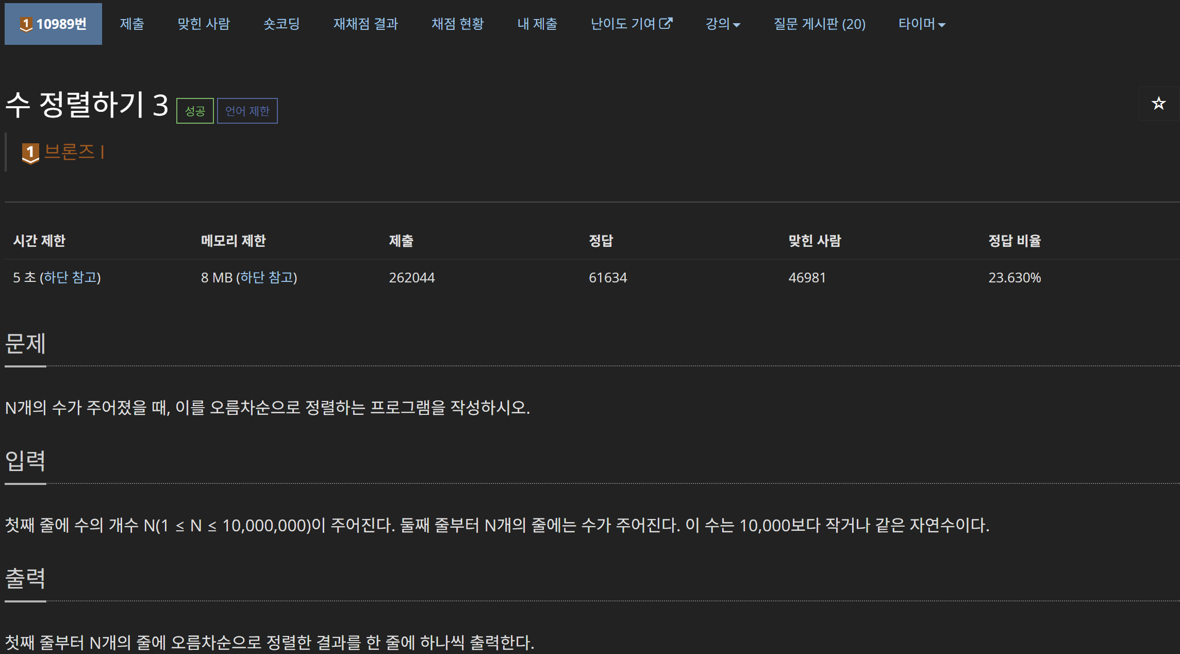
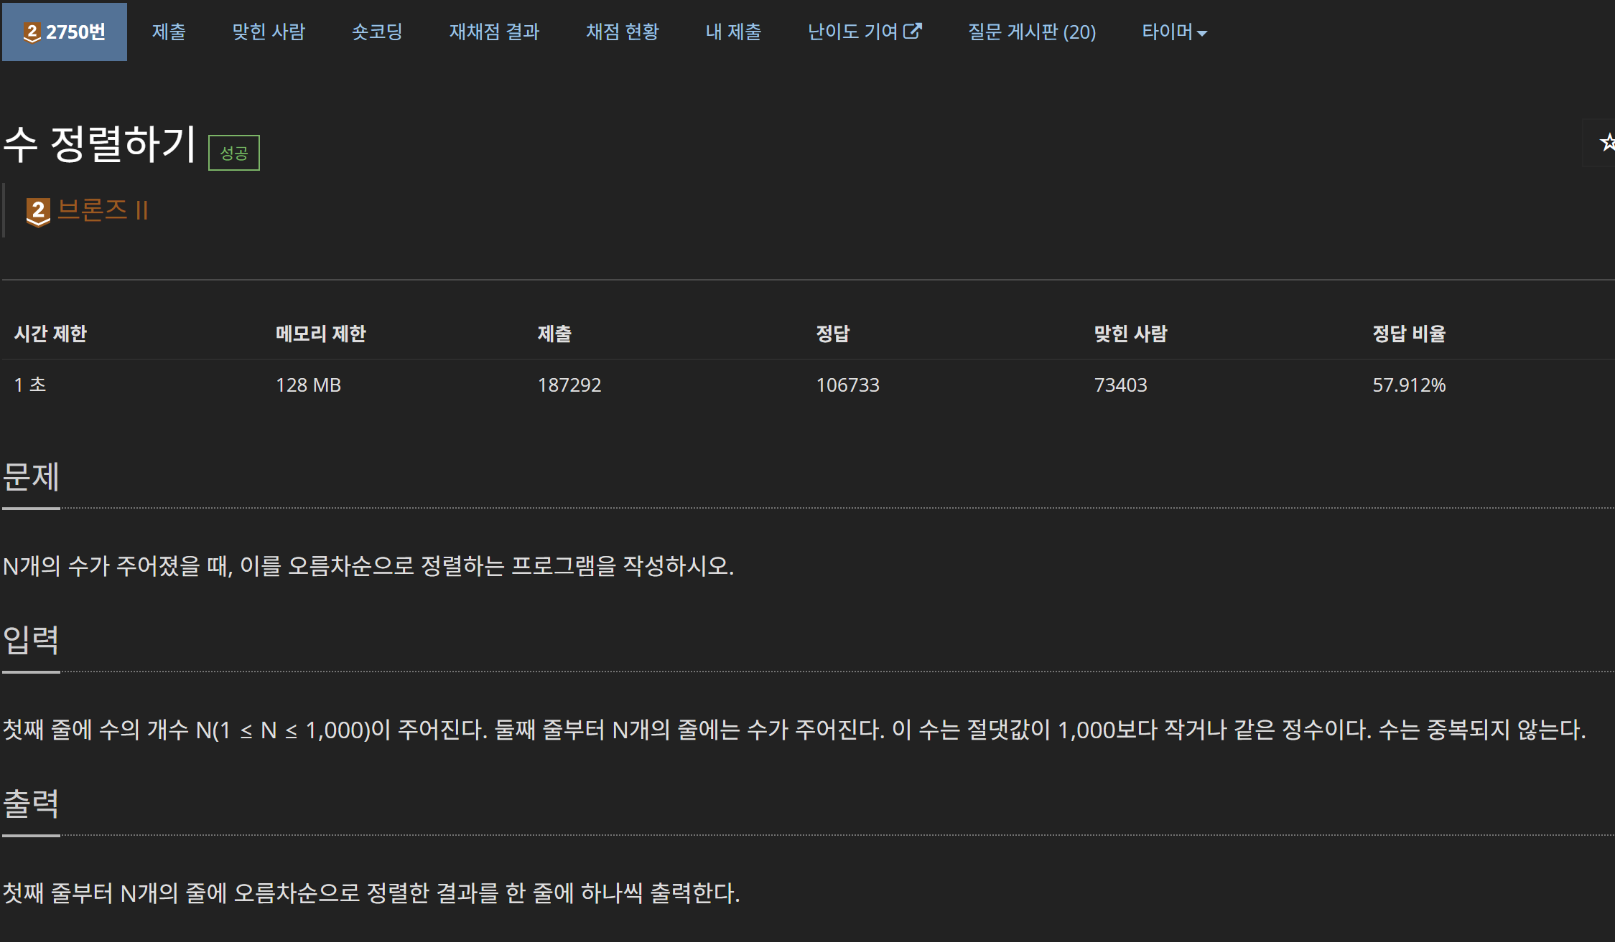
두 문제의 차이점?
https://www.acmicpc.net/problem/10989
https://www.acmicpc.net/problem/2750

Slide 4
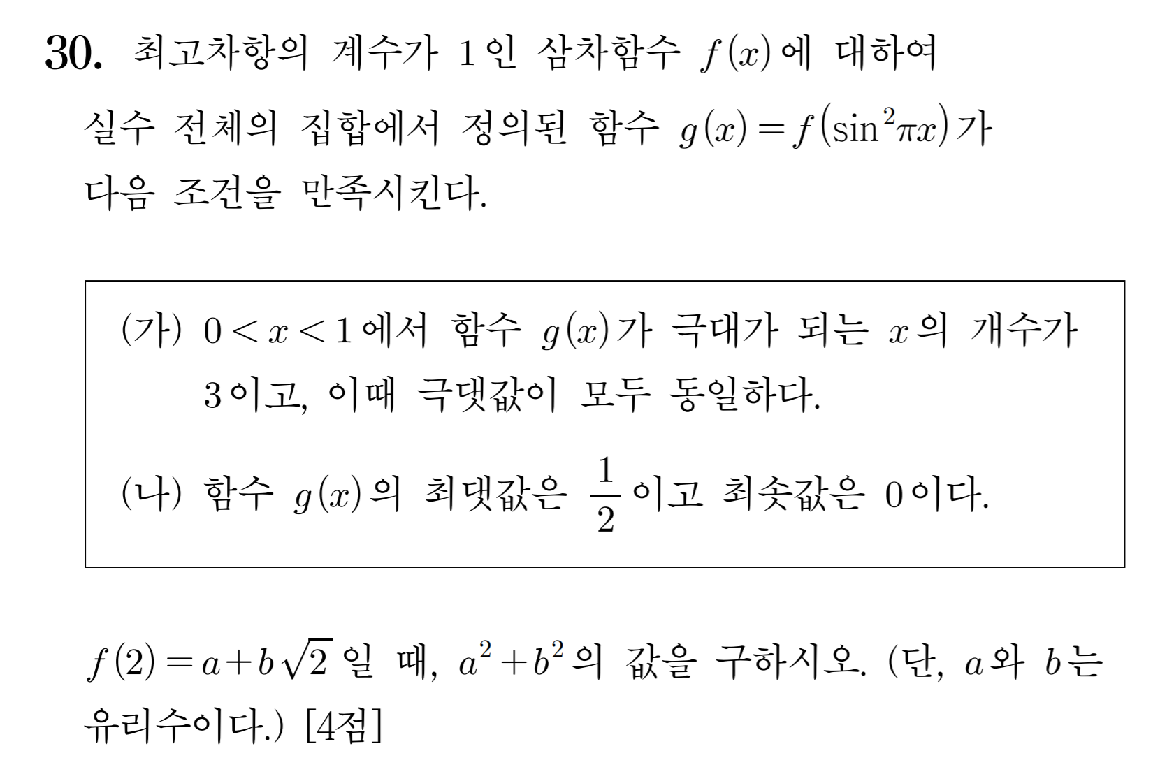
수능수학 process…
1)문항 번호 확인 =>난이도 짐작, 소요시간 짐작
=>”꽤 어렵겠다“
2)문제 유형 파악 다항함수와 초월함수가 섞인 함수의 미적분 “다항함수는 쉬운데 초월함수가 섞여있으니 최악의 경우에는 개형파악이 힘들 수 있겠네“ 3)구해야 하는 답 확인 구해야 하는 답은 무리수+유리수의 인수 제곱의 합 꼴이니 찍기는 힘들겠군 => 남는 시간이 여유롭다면 풀이 시작

Slide 5
PS process...
1) 난이도 확인(선택, 코테나 CP에서는 난이도 파악은 본인의 몫) => 브론즈1 : 무난하겠구나 2) 시간제한과 (낮은 확률로) 메모리 제한 확인 => 시간제한이 5초?? 메모리제한이 8MB ???? 3) 정답 비율 확인 =>꼼수.. 정답비율이 23퍼센트 브론즈문제라 쉬울 텐데 정답률이 낮다는 것은 함정이 있을 것 같다. 4) 최대 입력 개수와 시간제한 파악 입력은 10,000,000 (천만개), 시간제한은 5초. Sort함수 시간복잡도가 nlogn이니 sort로 통과 가능하지 않을까..?

Slide 6
그..결과
[메모리 초과] => 공간 복잡도를 고려하지 않았기 때문… => 코테나 CP 에서 공간복잡도를 고려하는 문제는 굉장히 드물긴 함 => 문제를 읽는 process에 시공간 복잡도는 필수라는 것을 알려주는 좋은 문제 => 그렇다면 시공간 복잡도란 무엇일까..

